Slide 1



Bukti Dukung IPLM
SOSIALISASI IPLM
28

Slide 2
Bukti Dukung yang Diperlukan
Variabel | Indikator | Bukti Dukung
Koleksi | Jumlah Judul Koleksi Tercetak | Daftar koleksi dalam format Excel/foto koleksi
 | Jumlah Eksemplar Koleksi Tercetak
 | Jumlah Judul Koleksi Digital
 | Jumlah Eksemplar Koleksi Digital
 | Penambahan Jumlah Judul Koleksi Tercetak Dalam 1 Tahun Terakhir
 | Penambahan Jumlah Eksemplar Koleksi Tercetak Dalam 1 Tahun Terakhir
 | Penambahan Jumlah Judul Koleksi Digital Dalam 1 Tahun Terakhir
 | Penambahan Jumlah Eksemplar Koleksi Digital Dalam 1 Tahun Terakhir
 | Jumlah Anggaran Pengembangan Koleksi Tercetak dan Digital Dalam 1 Tahun Terakhir yang Berasal dari Dana BOS
 | Jumlah Anggaran Pengembangan Koleksi Tercetak dan Digital Dalam 1 Tahun Terakhir yang Berasal dari Dana non BOS
 | Jumlah Anggaran Pengembangan Koleksi Tercetak dan Digital Dalam 1 Tahun Terakhir
Tenaga | Jumlah Tenaga Perpustakaan Memiliki Kualifikasi Pendidikan Ilmu Perpustakaan | Daftar yang berisi identitas tenaga perpustakaan dalam format Excel, Scan/Copy ijasah
 | Jumlah Tenaga Perpustakaan Tidak Memiliki Kualifikasi Pendidikan Ilmu Perpustakaan
 | Jumlah Tenaga Perpustakaan yang Mengikuti Kegiatan Pengembangan Keprofesian Berkelanjutan (PKB) di Bidang Perpustakaan Dalam 1 Tahun Terakhir | Daftar yang berisi identitas tenaga perpustakaan yang mengikuti PKB dalam format Excel, scan/foto sertifikat PKB
 | Jumlah Anggaran Pengembangan Keprofesian (Diklat) Tenaga Perpustakaan Dalam 1 Tahun Terakhir
SOSIALISASI IPLM

Slide 3
Bukti Dukung yang Diperlukan
Variabel | Indikator | Bukti Dukung
Pelayanan | Jumlah Judul Koleksi Tercetak yang Dimanfaatkan Dalam 1 Tahun Terakhir | Daftar koleksi dalam format Excel/foto koleksi
 | Jumlah Eksemplar Koleksi Tercetak yang Dimanfaatkan Dalam 1 Tahun Terakhir
 | Jumlah Judul Koleksi Digital yang Dimanfaatkan Dalam 1 Tahun Terakhir
 | Jumlah Eksemplar Koleksi Digital yang Dimanfaatkan Dalam 1 Tahun Terakhir
 | Jumlah Peserta Kegiatan Penguatan Budaya Baca dan Peningkatan Kecakapan Literasi Dalam 1 Tahun Terakhir | Absensi, foto peserta saat kegiatan berlangsung
 | Jumlah Pemustaka dari Satuan Pendidikan atau Masyarakat yang Memanfaatkan Perpustakaan Secara Luring dan/atau Daring Dalam 1 Tahun Terakhir | Daftar pemustaka yang mengunjungi perpustakaan dalam format Excel
 | Jumlah Pemustaka yang Menggunakan Fasilitas Sarana TIK di Perpustakaan Dalam 1 Tahun Terakhir | Daftar pemustaka yang menggunakan sarana TIK perpustakaan dalam format Excel
Penyelenggaraan dan Pengelolaan | Jumlah Kegiatan Penguatan Budaya Baca dan Peningkatan Kecakapan Literasi Dalam 1 Tahun Terakhir | Daftar kegiatan yang diselenggarakan dalam format Excel, foto kegiatan
 | Jumlah Kolaborasi/Kerja Sama Perpustakaan dengan Pihak Eksternal Dalam Rangka Peningkatan Pelayanan dan Pengembangan Perpustakaan Dalam 1 Tahun Terakhir (Kegiatan Kerja Sama) | MoU, foto saat advokasi
 | Jumlah Variasi Layanan yang Tersedia (Fisik dan Digital) | Daftar layanan dalam format Excel, foto layanan
 | Jumlah Kebijakan dan Prosedur Pelayanan Perpustakaan (Dokumen) | Daftar dokumen dalam format Excel, foto dokumen
 | Jumlah Peraturan (Kebijakan) Tentang Perpustakaan | Daftar dokumen dalam format Excel, foto dokumen
 | Jumlah Anggaran untuk Peningkatan Pelayanan dan Pengelolaan Perpustakaan Selama 1 Tahun Terakhir
SOSIALISASI IPLM

Slide 4
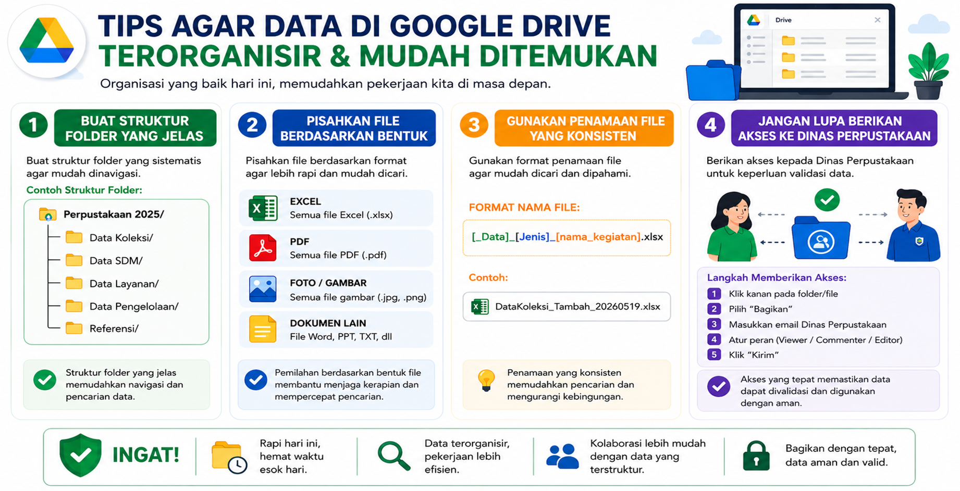
SOSIALISASI IPLM

